Slide 1
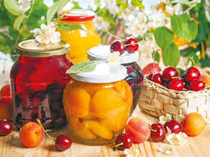
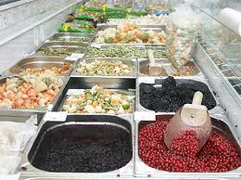
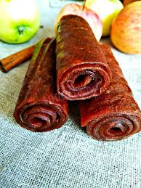
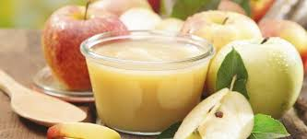
Производство сокового концентрата, джема, пюре и сухофруктов из яблок, слив и вишни
Сегодня востребована продукция сокового концентрата, джема, пюре и сухофруктов из яблок, слив и вишни. Инвестиции в эту область обязательно окупятся.
$1.1 млн
$1.1 млн
250/100/100/50 тонн концентрата / джема / пюре / сухофруктов
Ташкентская область,
Кибрайский район
ВНД: 27.3%
ЧПС: $1.4 млн
Экспорт: 100%
33 месяцев
Доступно
Администрация Кибрайского района
n.muxamedov@umail.uz
+99871 1500844

